Slide 1


Slide 2
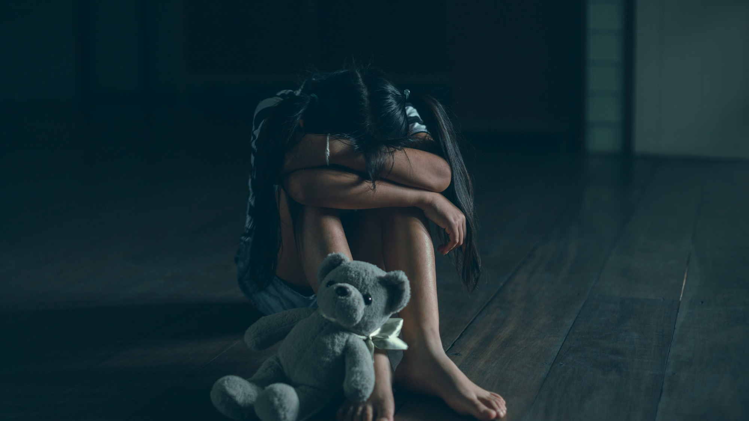
      la violencia sigue presente y haciendo estragos.

Slide 3
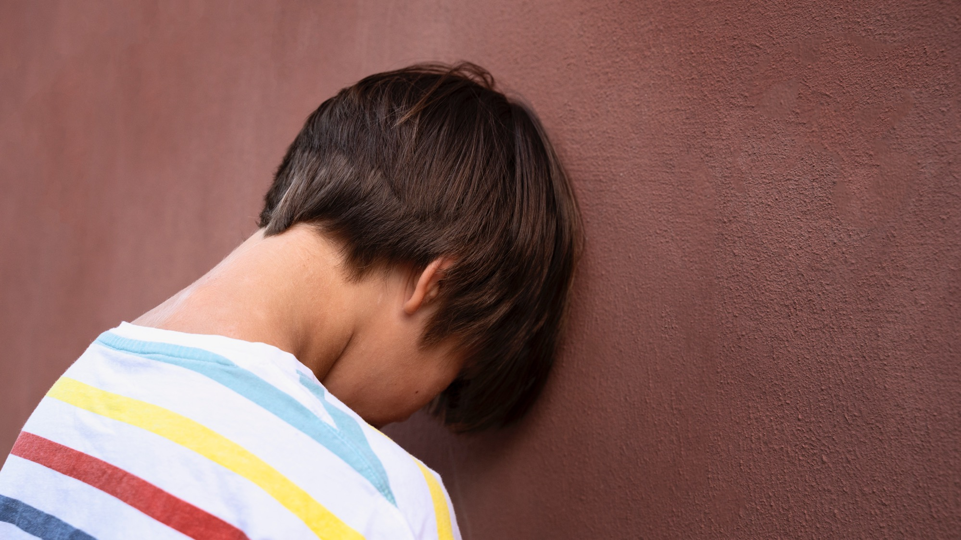
Solo en Brasil, ocurrieron
822.000
casos de violación por año.
¡Son dos casos por minuto!

Slide 4
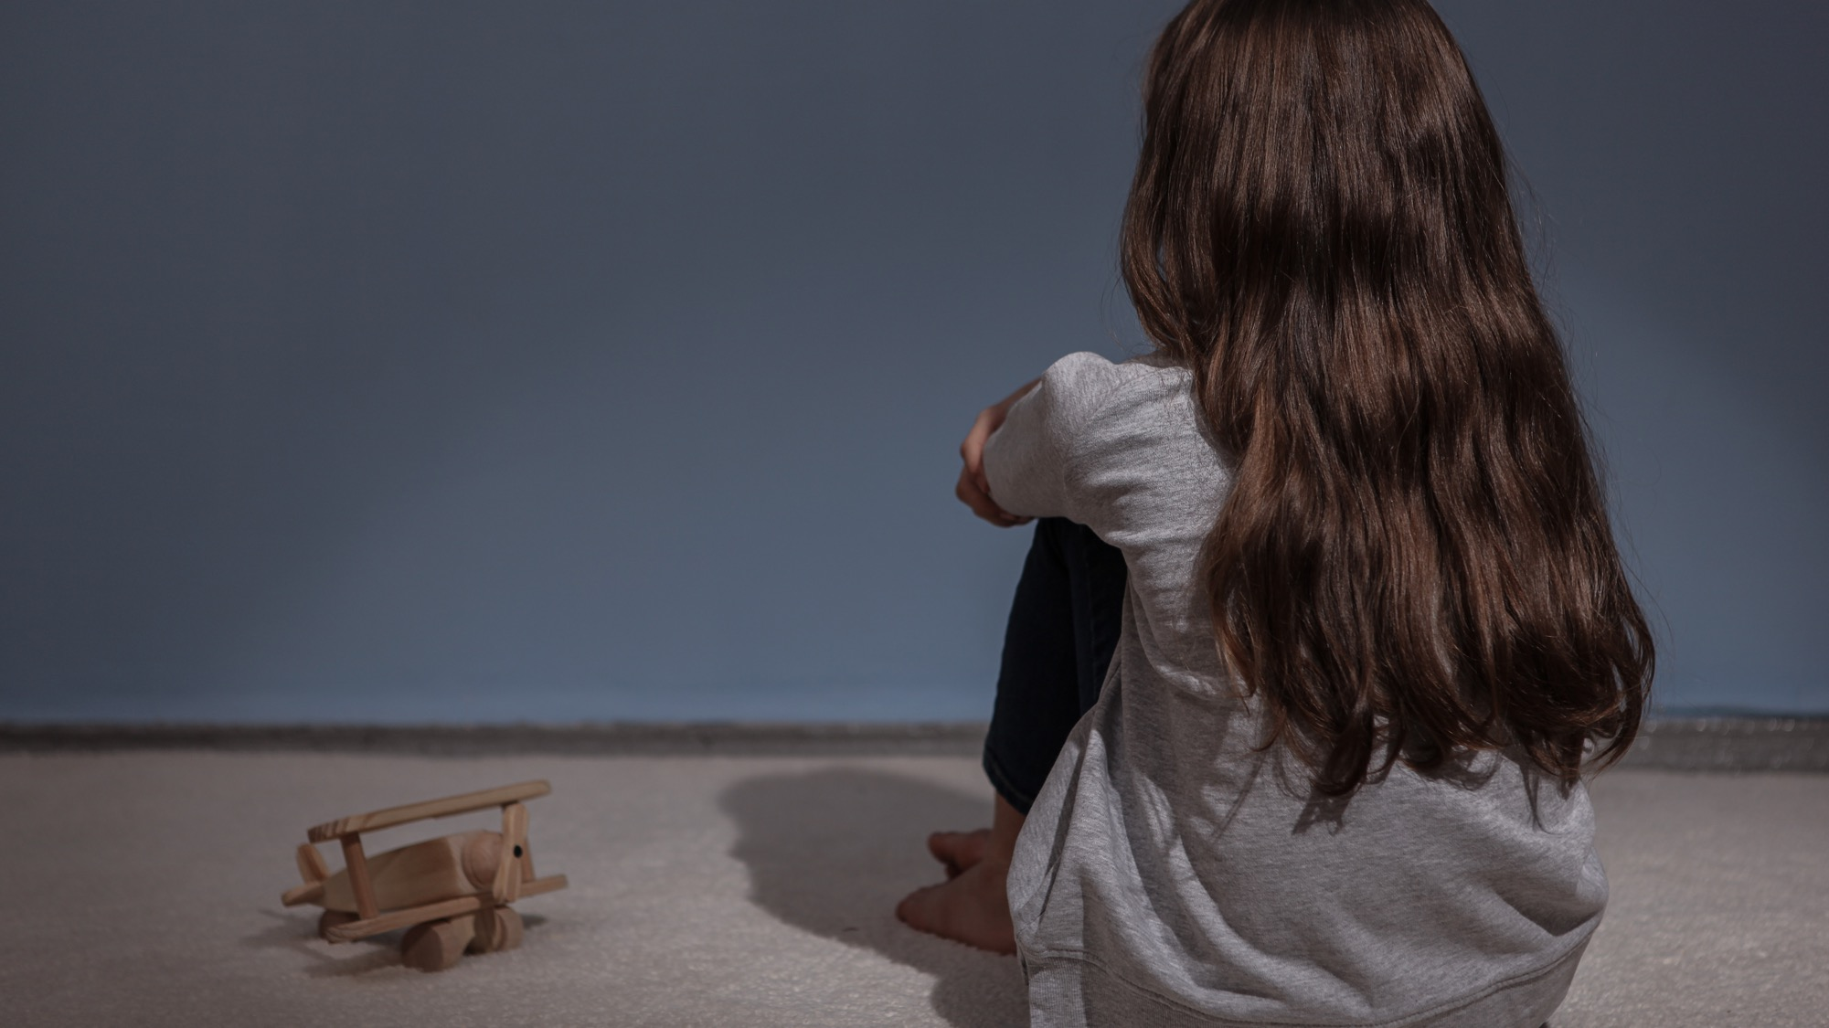
  “La violencia representa una de las peores experiencias adversas en la infancia, así conceptuadas como las que generan estrés tóxico e interfieren en el curso normal del desarrollo, porque hace que los niños y también los adolescentes estén física, psíquica o socialmente vulnerables”.
    GILBERTI, 2010

Slide 5
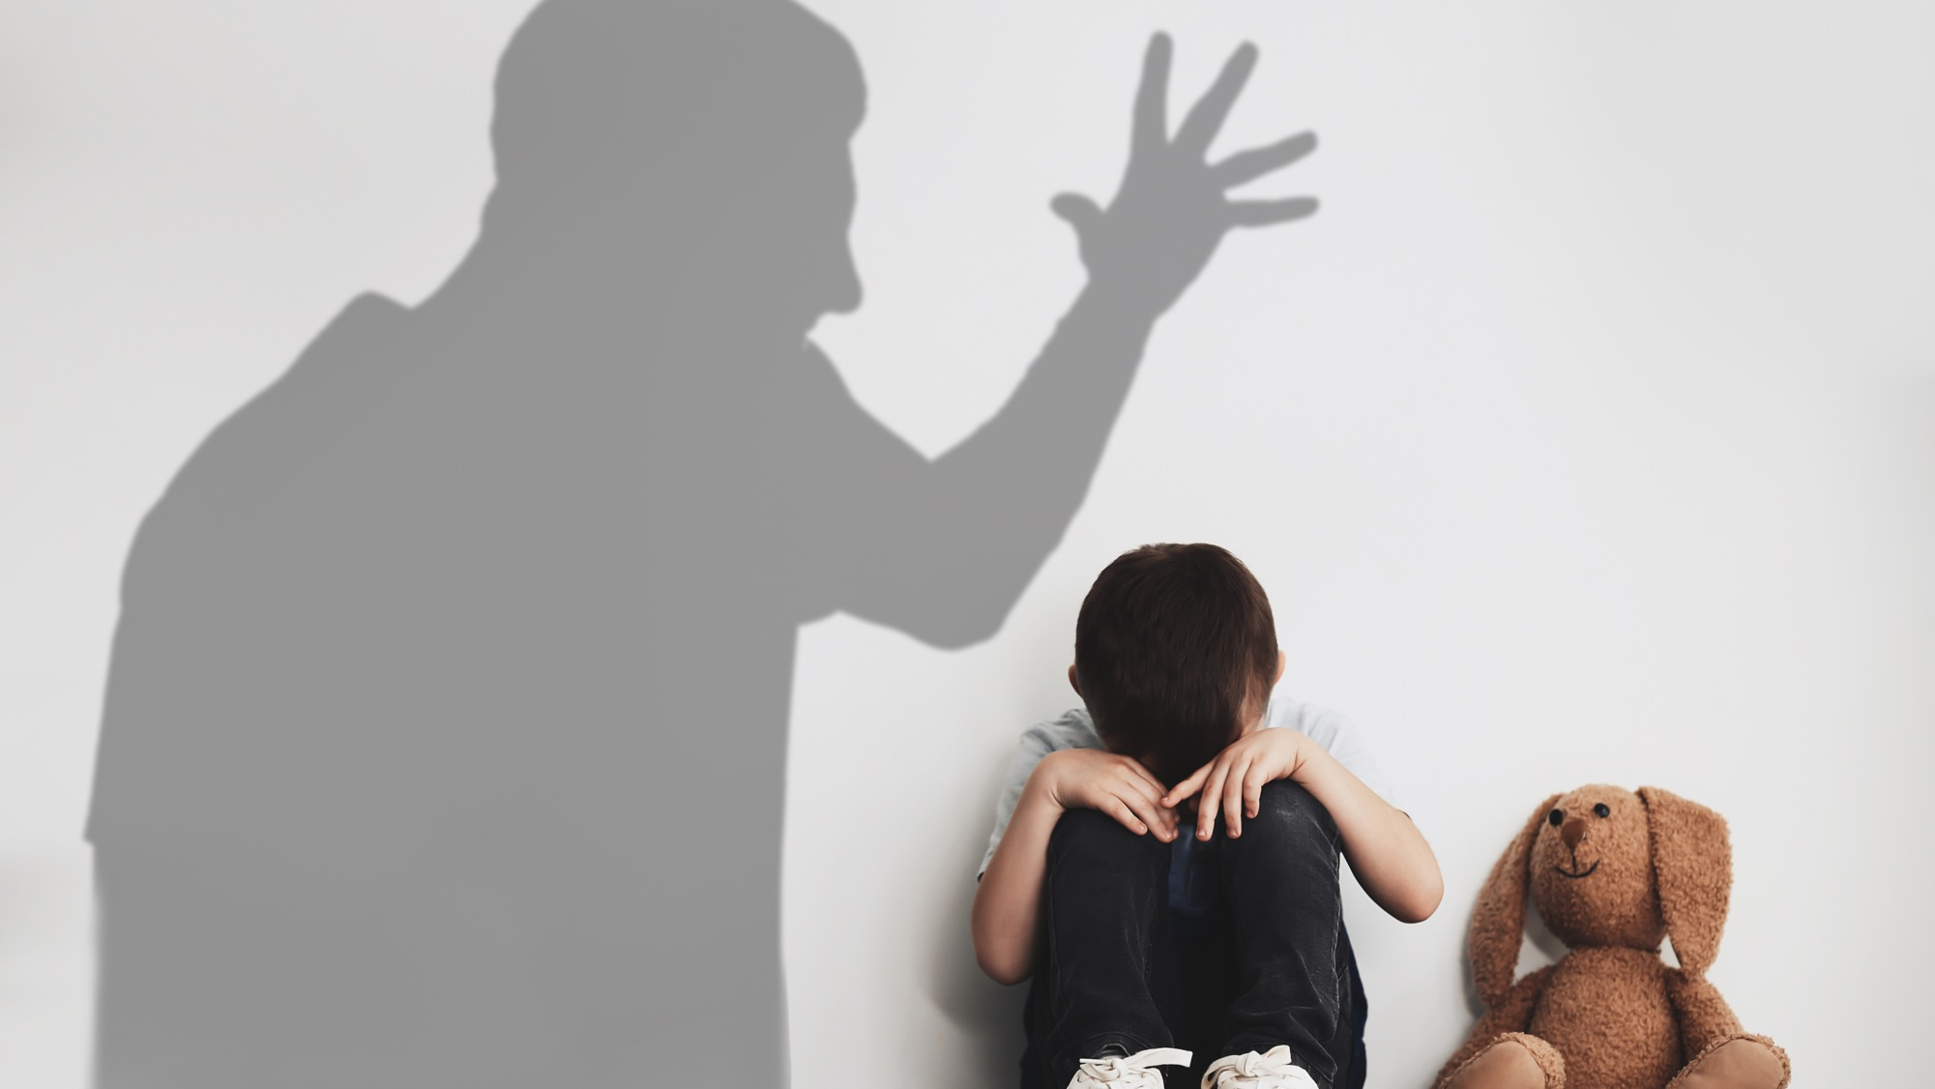
Cuando el agresor es una persona del círculo familiar o alguien con quien el niño mantiene un vínculo afectivo y de confianza, el proceso de denuncia se vuelve aún más difícil.

Slide 6

El síndrome de secreto dificulta que los niños y adolescentes víctimas de violencia revelen esas experiencias debido a algunos factores que pueden estar presentes en la dinámica de relación con el agresor.

Slide 7
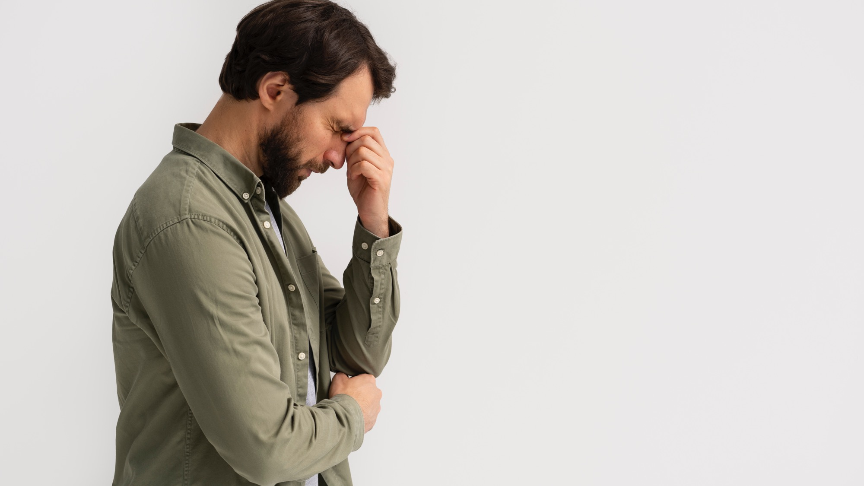
REACCIONES
DE LA FIGURA PATERNA
El 37% expresó acogida y comprensión; sin embargo, un 63% demostró agresividad y culpa, especialmente en casos de niños que relatan el abuso sexual intrafamiliar comparado a los casos de abuso sexual extrafamiliar.

Slide 8
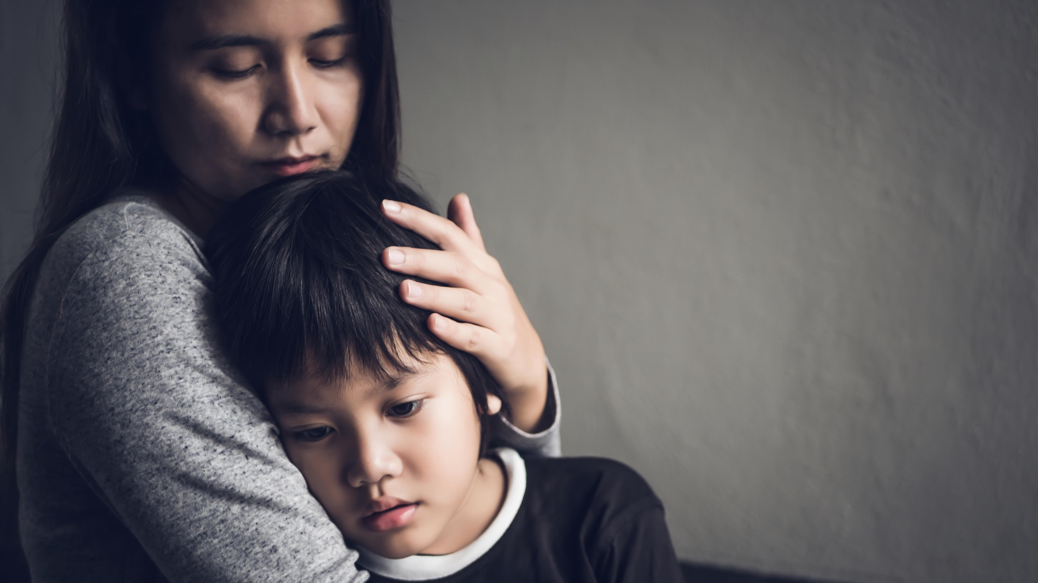
      un aspecto relevante para el pronóstico positivo de las víctimas se relaciona con la forma como las madres enfrentan la situación.

Slide 9

El agresor, en muchos casos, es una persona considerada fuera de cualquier sospecha; tiene respeto y credibilidad, y está seguro en una vida de apariencias.

Slide 10
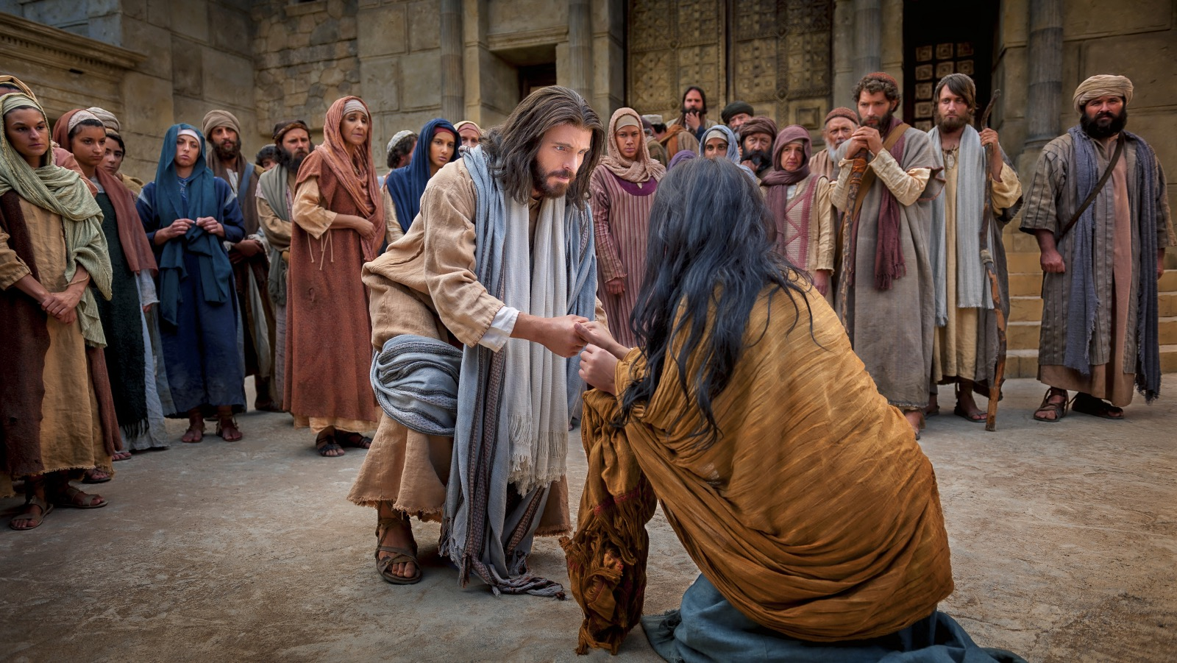
      Juan 8:1 al 11

Slide 11
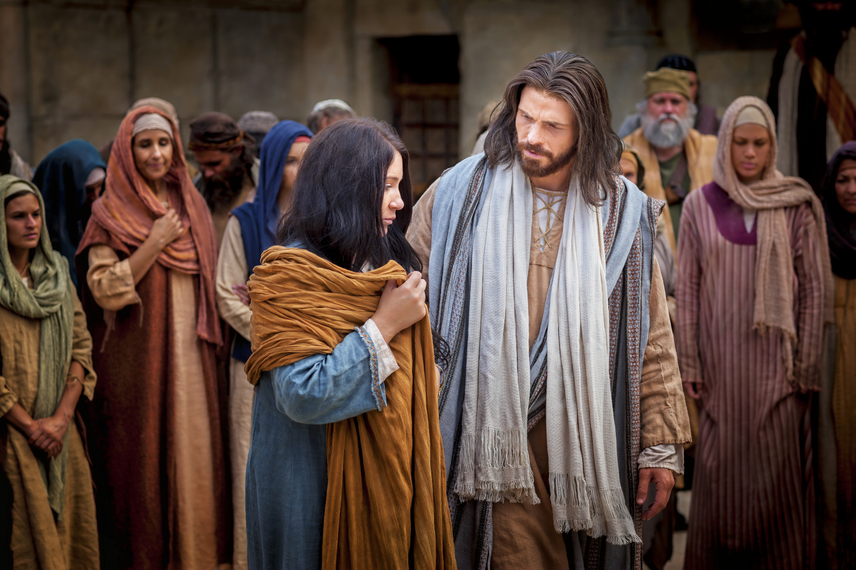
      Jesús nos reveló el mejor camino para solucionar el caso.

Slide 12
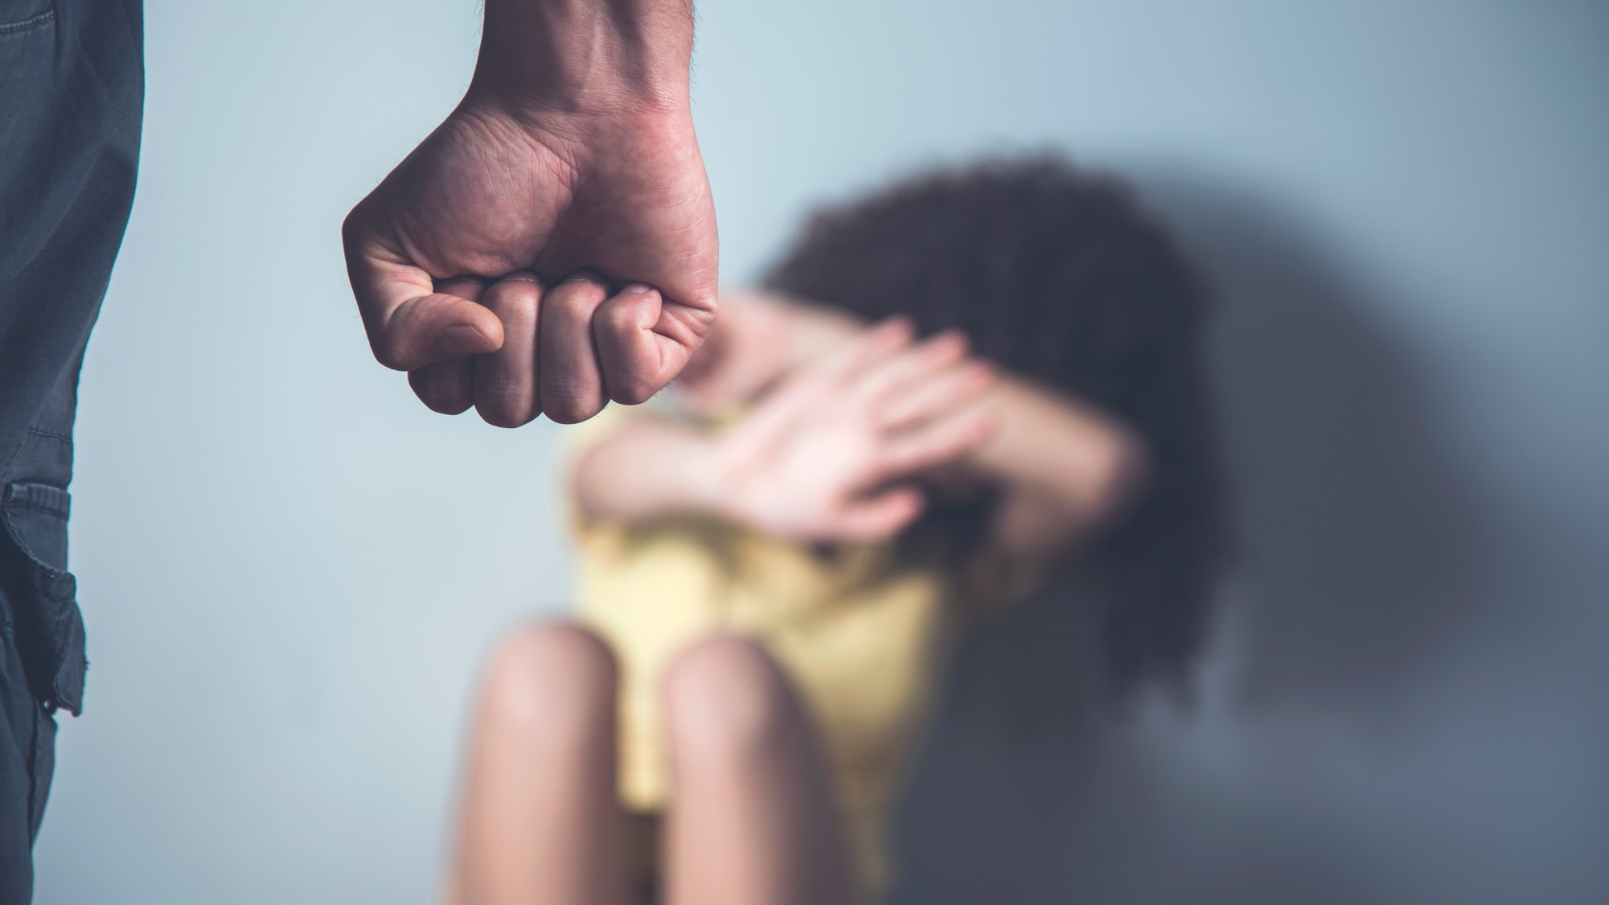
      No siempre la violencia es una explosión de ira. Muchas veces es planificada, o incluso peor, consecuencia de una patología.

Slide 13
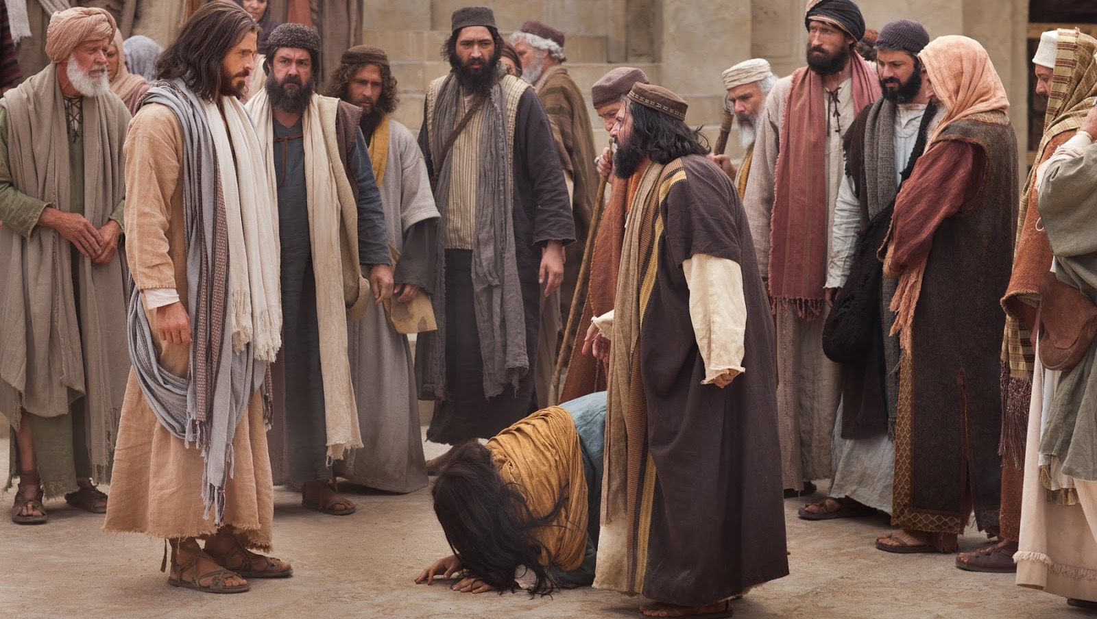
      Cuando fue colocada en la presencia de Jesús, se terminó la violencia que estaba ocurriendo.

Slide 14

      LA VÍCTIMA DEBE SER PROTEGIDA TODO EL TIEMPO.

Slide 15

      NO HAY NINGÚN MOTIVO QUE JUSTIFIQUE LA VIOLENCIA.

Slide 16
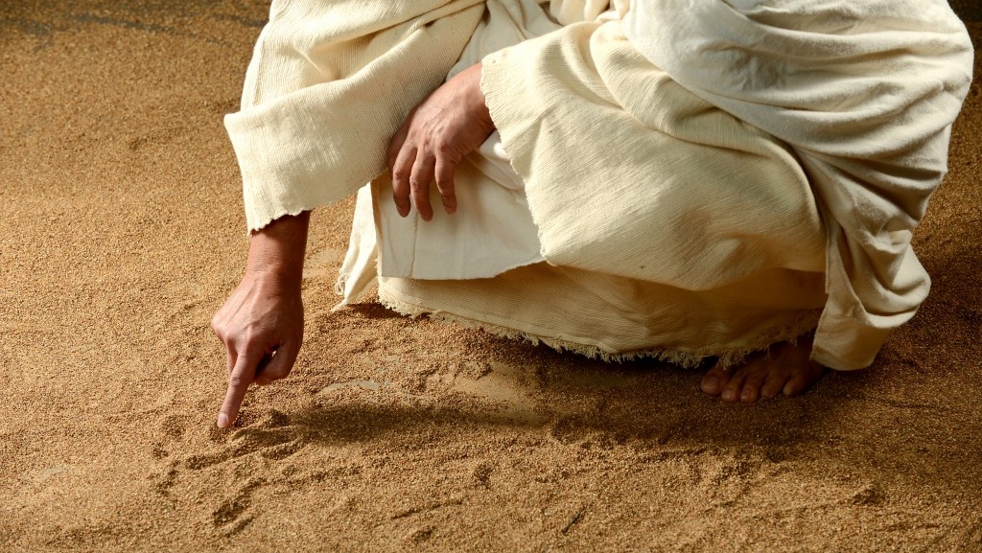
      Es tan importante salvar y proteger a la víctima, como lo es revelarle a la parte agresora la malignidad de su acto e intentar convertir su conducta criminal en arrepentimiento.

Slide 17
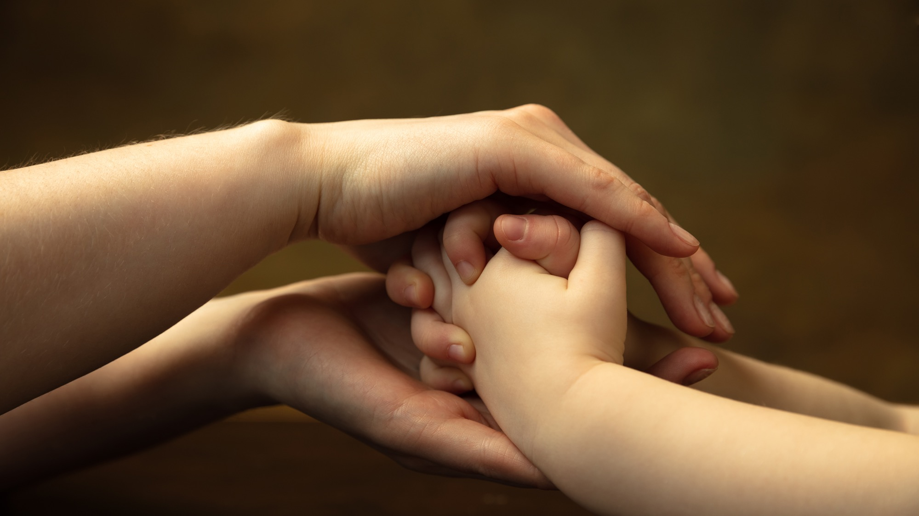
      Antes que nada, que cese la violencia y que la víctima sea protegida y recibida.

Slide 18
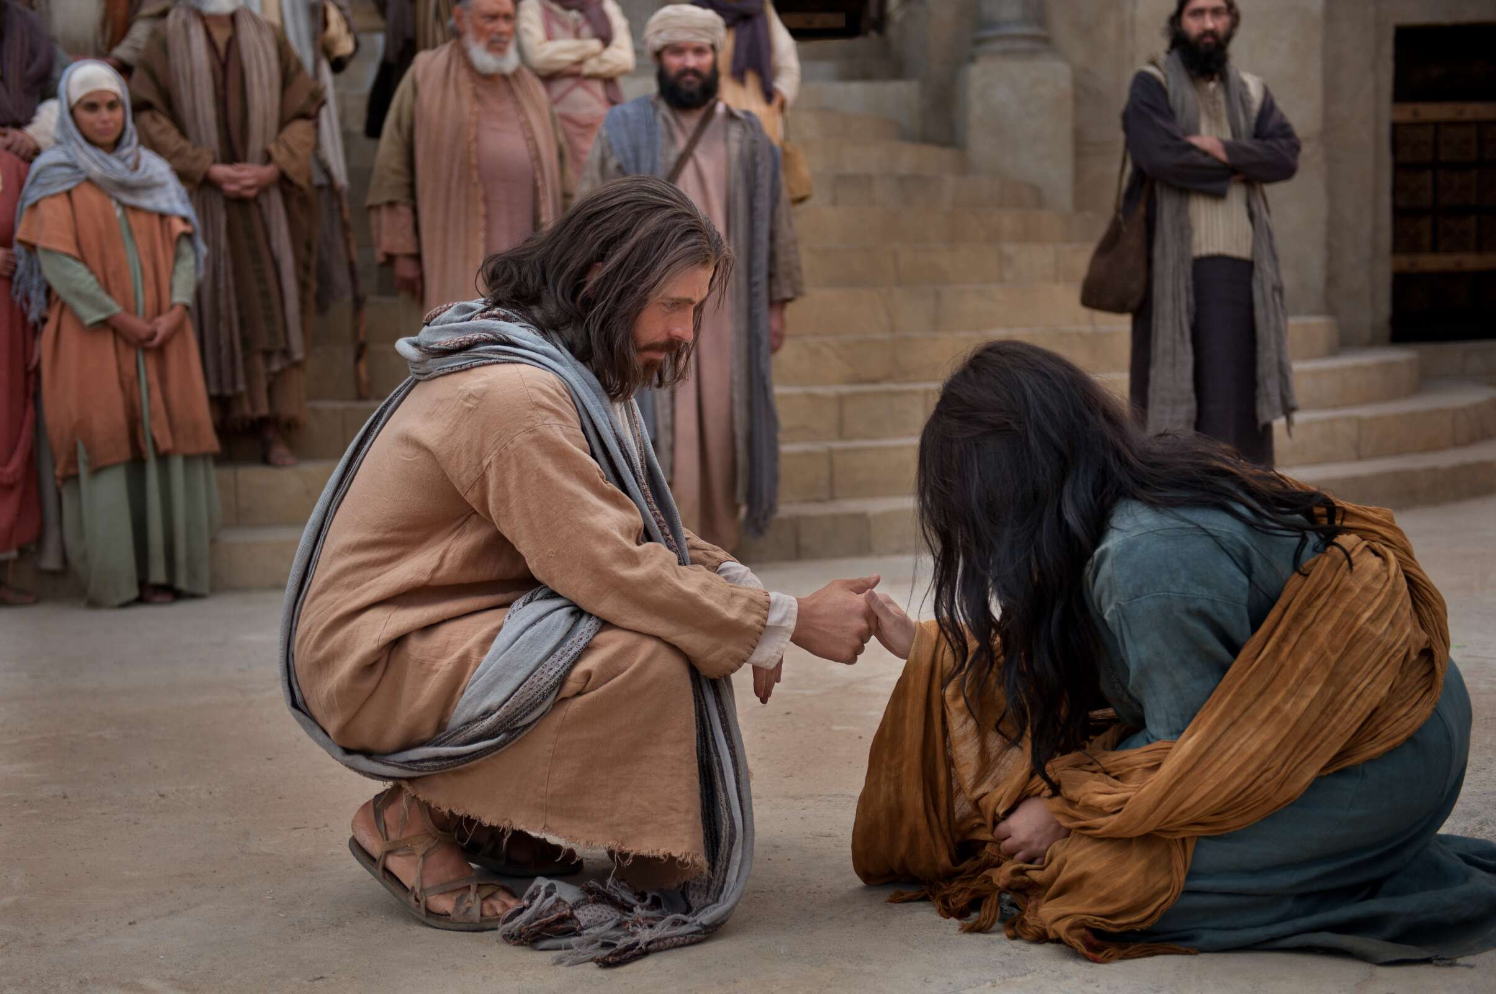
      Jesús también se preocupa por la salvación de la víctima

Slide 19

      ¿Quién es usted en esta escena? ¿La víctima?
      ¿El agresor? ¿Ambos?
      Hoy es un día de liberación y perdón.

